Slide 1

Tiếng việt
Bài 43: ao âu êu

Slide 2


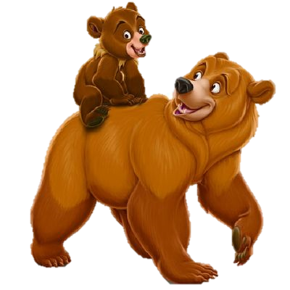


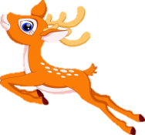



GIẢI CỨU
RỪNG XANH

Slide 3
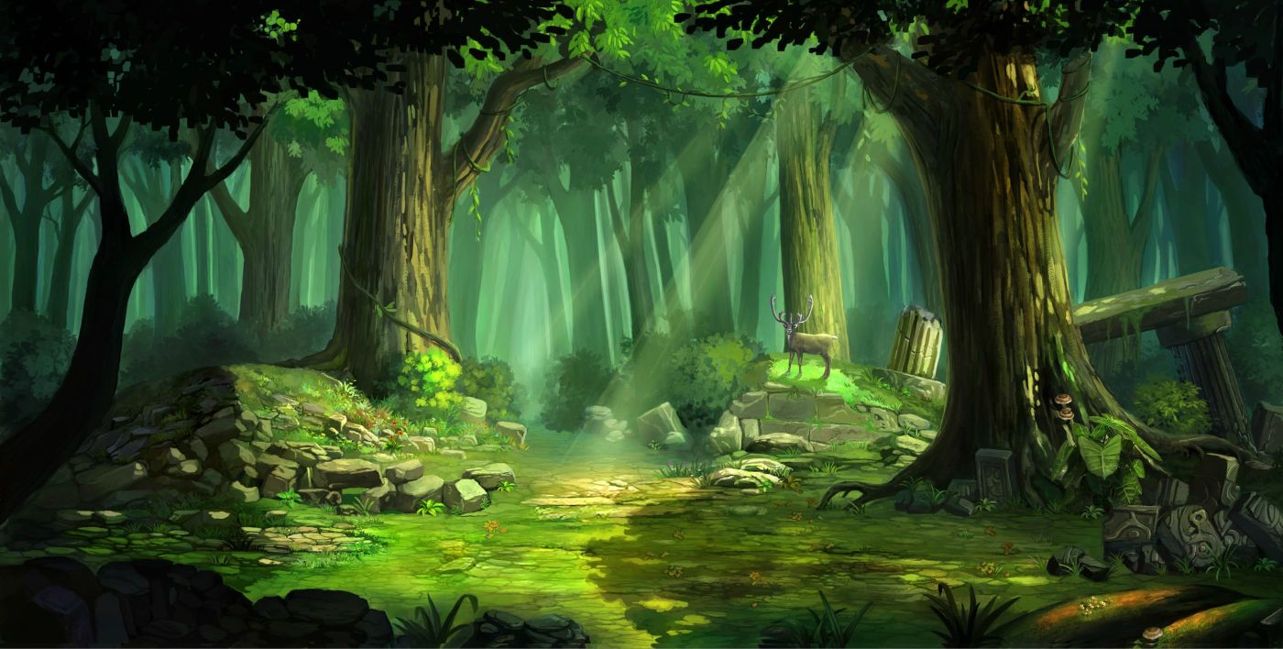

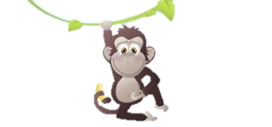

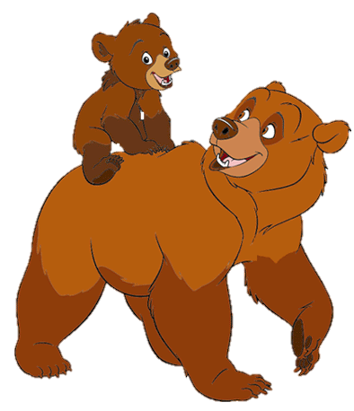
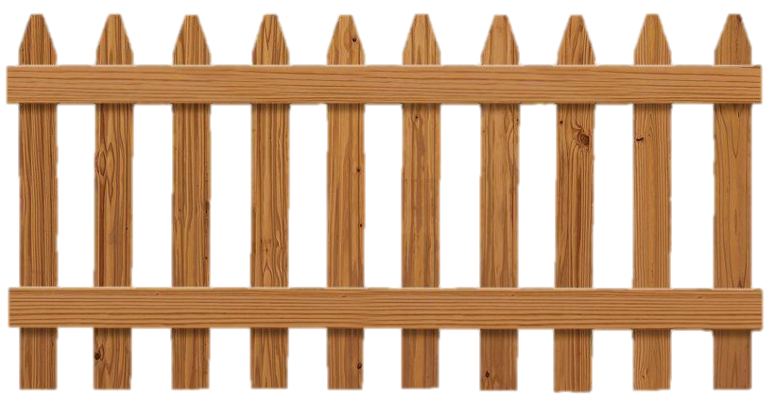
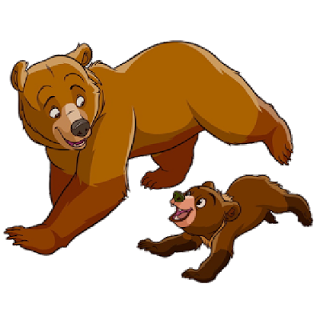


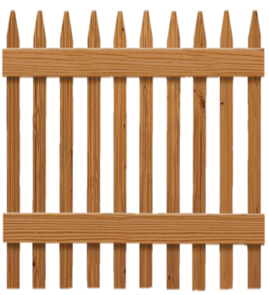
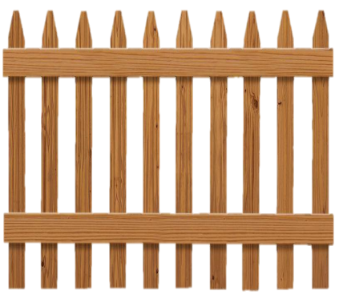




POW!

Slide 4



Tìm các tiếng có chứa vần ao?

Slide 5
Tìm các tiếng có chứa vần eo?

Slide 6
Đọc to các từ sau
ngôi sao
quả táo

Slide 7
Từ nào có vần ao?
ao bèo
cái kẹo

Slide 8


âu
êu
Đàn sẻ nâu kêu ríu rít ở sau nhà
au

Slide 9


au
âu
êu
s
au
sau

Slide 10












Cùng thi ghép tiếng nhé.
ghép tiếng mới với vần
au âu êu
Mẫu
kh
êu
khều

Slide 11


c
au
cau
t
au
tàu
g
âu
gấu
b
âu
bậu
r
êu
rêu

Slide 12


au
âu
êu
s
au
sau
cau tàu bậu
gấu khều rêu
au
au
âu
âu
êu
êu

Slide 13



con trâu
rau củ
chú tễu

Slide 14

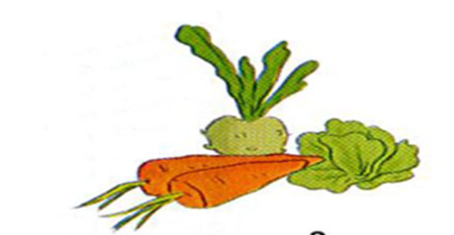
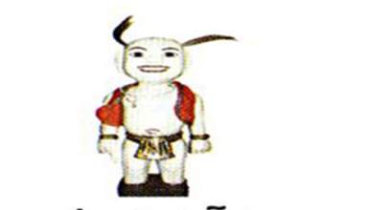
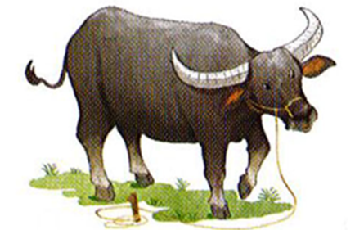
au
âu
êu
s
au
sau
cau tàu bậu gấu khều
rêu
con trâu
rau củ
chú tễu

Slide 15


NGHỈ GIẢI LAO

Slide 16
Viết bảng con
Notes:
16

Slide 17
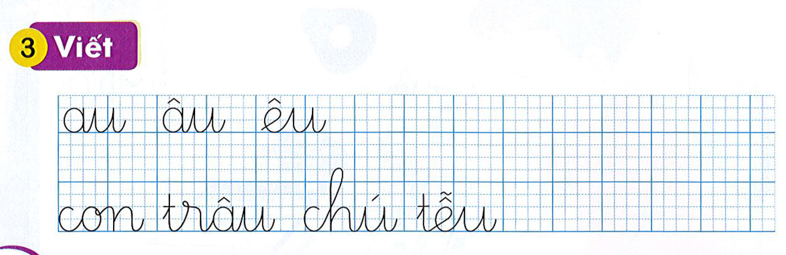
au âu êu
Rau trâu tễu

Slide 18
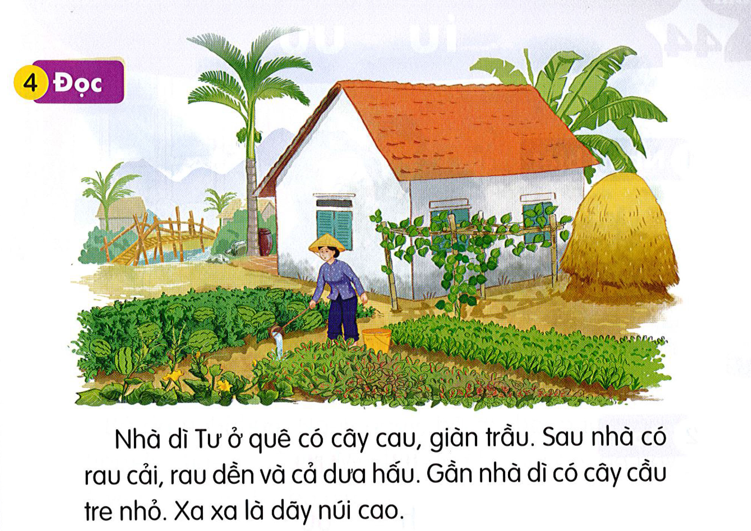

Nhà dì Tư ở quê có cây cau, giàn trầu. Sau nhà có rau cải, rau dền và cả dưa hấu. Gần nhà dì có cây cầu tre nhỏ.

Slide 19
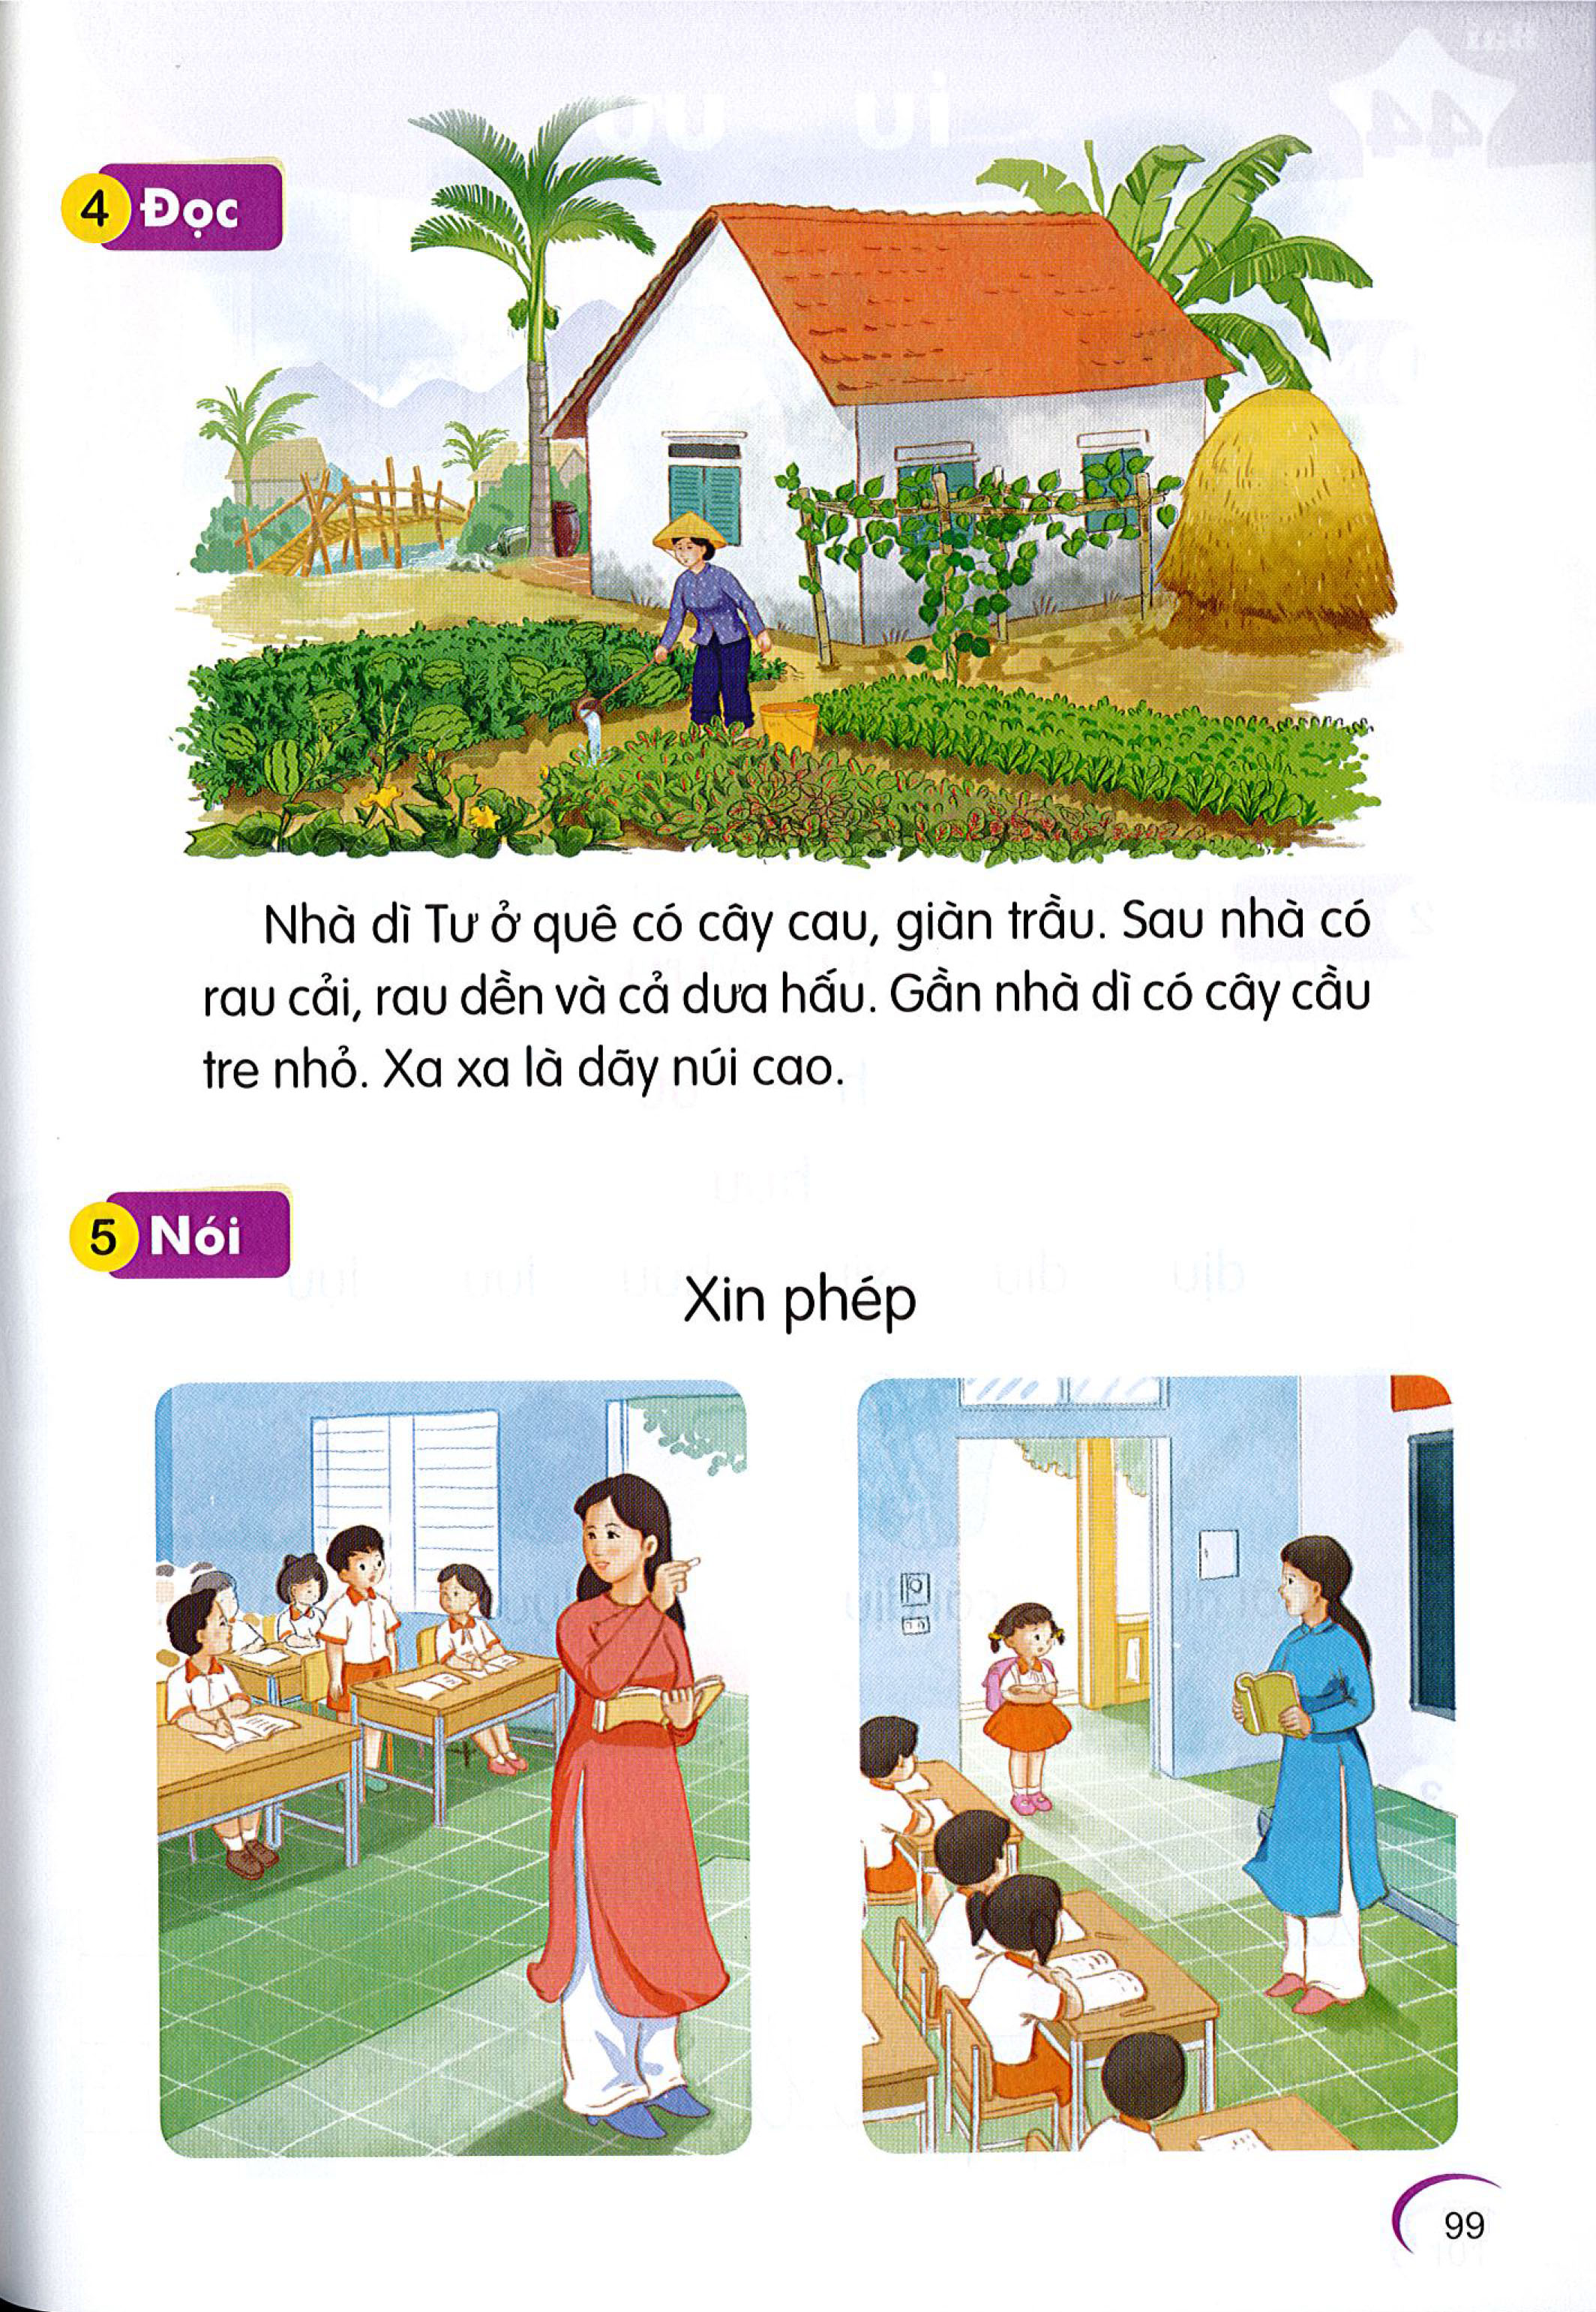
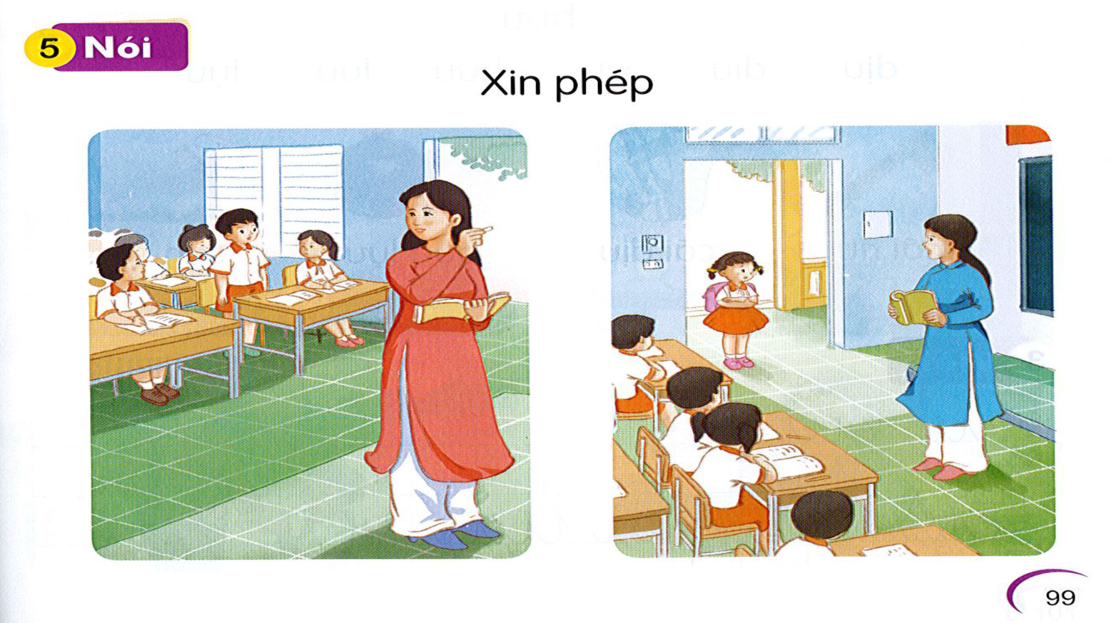
xin phép

Slide 20





CẢM ƠN THẦY CÔ
VÀ CÁC EM HỌC SINH
The end

